Slide 1
ANÁLISIS EXPLORATORIO DE DATOS
EDA de precios y prestaciones en smartphones
Autor: Julio Blanco Lorenzo
Bilbao, noviembre de 2026
Notes:
Esta presentación recorre qué prestaciones aparecen en el dataset y cómo se relacionan con el precio, sin interpretar asociación como causalidad.

Slide 2
PUNTO DE PARTIDA
La pregunta: qué se paga cuando sube el precio
01
02
Objetivo
Motivación
Identificar las características más habituales y los factores que más influyen en el precio
Gran crecimiento del sector en la última década
Notable presencia del aparato en nuestras vidas
  Dispositivo multiuso: teléfono (sí, también), navegador de internet, módem USB, visor y editor de documentos, cámara de vídeos y fotos, reproductor multimedia, billetera digital, GPS, lupa, reloj, afinador, sonómetro, nivel, brújula, despertador, linterna, agenda, calculadora, control remoto (luces, sistemas de climatización, …), …
Comparativa de teléfonos inteligentes
2
Notes:
La pregunta no es solamente qué teléfono es más caro, sino qué cambia realmente cuando aumenta el precio.

Slide 3
HIPÓTESIS
Prestaciones, marca y posible disminución de relación calidad-precio en gamas altas
Algunas características técnicas de los teléfonos influyen notablemente en su precio
Hay un factor marca que también influye en el precio de los teléfonos
Por encima del rango de precios medio, la mejora en prestaciones para un incremento de precio determinado tiende a ser menor que en precios más bajos
Comparativa de teléfonos inteligentes
3

Slide 4
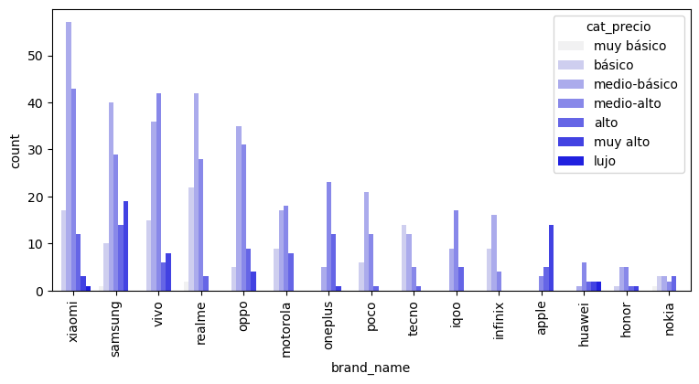
DATOS
980 registros, 26 variables
Fuente
Dataset de smartphones de 2023 de la India
Variables: marca, modelo, precio, rating, conectividad, procesador, batería, memoria, pantalla y cámaras
Comparativa de teléfonos inteligentes
4
Notes:
La preparación deja una variable de precio comparable y una categoría ordinal para observar patrones por gama.
Dataset de la India: no se pueden extrapolar conclusiones para otras regiones, especialmente en lo que se refiere a la comparativa entre marcas, porque las cuotas de mercado y precios de las distintas marcan pueden variar significativamente de una región del mundo a otra.

Slide 5
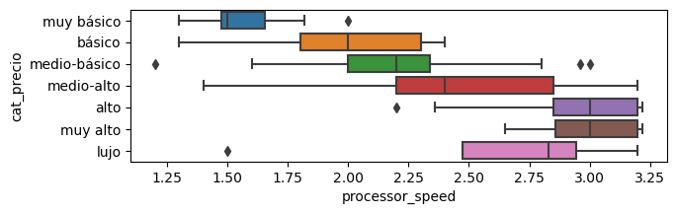
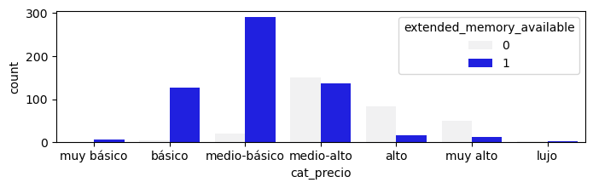
Métodos de análisis
Herramientas: Python, Excel
Análisis univariante: histogramas, boxplots, gráficos de barras. Segmentación por gamas de precios
Análisis multivariante: matrices de correlación, ANOVAs, test de Tukey para comparativa de marcas, gráficos de dispersión y otros
Comparativa de teléfonos inteligentes
5
Notes:
Python – Pandas como herramienta principal. También me he apoyado en Excel para filtrar, graficar y hacer algunos chequeos.

Slide 6
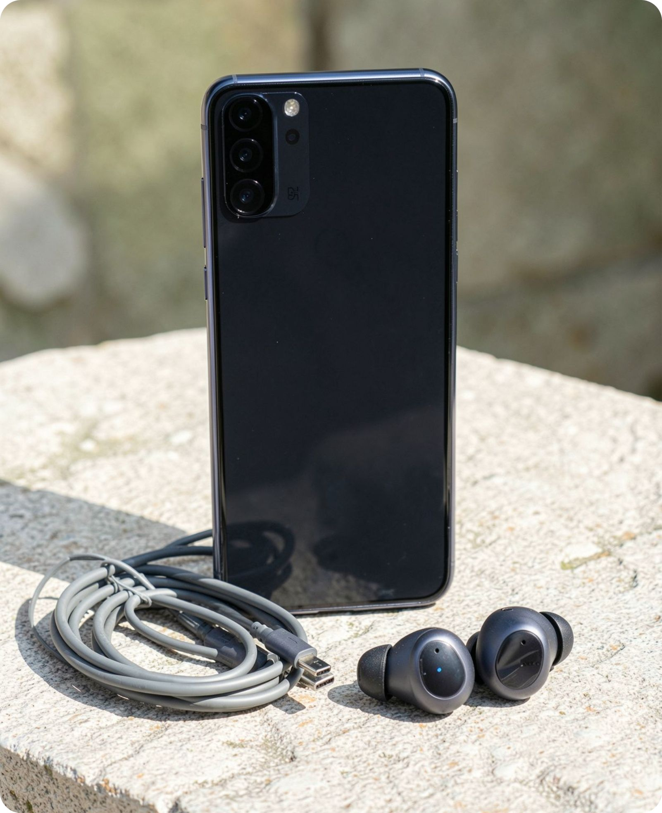
PERFIL CENTRAL
El smartphone típico del dataset
Marcas con más modelos: Xiaomi, Samsung, Vivo, Realme
RAM: 4–8 GB
Memoria interna: 64–128 GB
Procesador: 2.05–2.84 GHz y normalmente 8 núcleos
Batería: 4500–5000 mAh
Resolución de cámara trasera principal: 24–64 MP
Precio: 144–394 €
Comparativa de teléfonos inteligentes
6
Notes:
Este perfil resume el centro del dataset: capacidad suficiente en memoria, procesador de ocho núcleos, batería grande y un precio intermedio.
Los datos de características técnicas y precio indicados son los rangos intercuartílicos.

Slide 7
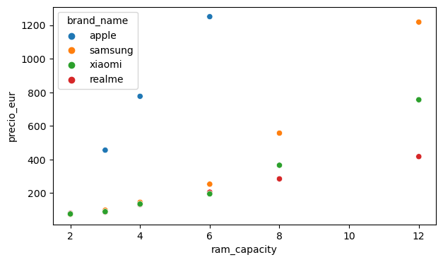
HIPÓTESIS 1
Las características técnicas sí se correlacionan con el precio

La correlación positiva es más clara en RAM, velocidad del procesador, memoria interna, NFC y 5G
Por otra parte, se observa correlación negativa entre la disponibilidad de extensión de memoria y el precio
Comparativa de teléfonos inteligentes
7
Notes:
CONCLUSIÓN: Las prestaciones técnicas explican buena parte de la variación de precios.
La hipótesis se confirma como patrón exploratorio. La palabra clave es asociación: el resultado no demuestra que una prestación cause por sí sola el precio.
Esta hipótesis se confirma en el cálculo de matrices de correlación, con los ANOVAs, y a nivel gráfico (por ejemplo, con gráficos de dispersión como el que se muestra en esta diapositiva, o con boxplots para distintos rangos de precios como los mostrados dos diapositivas más atras).
La correlación negativa entre la posibilidad de extensión de memoria y precio se explica porque los móviles con precios más altos prescinden de esa capacidad por tener de inicio mayor capacidad de almacenamiento.
Las prestaciones suben con la gama, pero no todas igual
RAM, almacenamiento, velocidad del procesador, carga rápida, refresco y resolución tienden a crecer con el precio.
La batería se mantiene cerca de 5000 mAh en muchas gamas.
La gama básica suele tener 1–2 cámaras traseras; media y alta, 3.
5G y NFC aparecen proporcionalmente más en gamas altas.

Slide 8
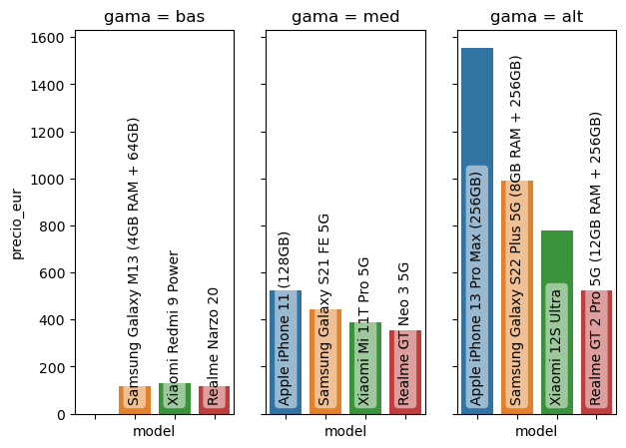
HIPÓTESIS 2
La marca parece importar, pero no está aislada
?
Seleccionadas 4 marcas para comparación de precios. Apple presenta los precios medios más altos; después Samsung, Xiaomi y Realme, por este orden
ANOVAs confirman diferencias significativas de precios entre estas 4 marcas. Tukey también, excepto entre Xiaomi y Realme
En gráficos de dispersión con algunas de las características se observa este mismo orden de precios
En observaciones puntuales entre modelos de distintas gamas y similares características se observa este mismo orden de precios
Comparativa de teléfonos inteligentes
8
Notes:
CONCLUSIÓN: La marca parece asociarse al precio, pero su efecto no se separa aún de las diferencias técnicas.
La marca puede funcionar como señal de posicionamiento, pero sus diferencias también reflejan las prestaciones que cada marca ofrece en la muestra.
Apple se selecciona por presentar diferencias significativas de precio con las otras, y las otras tres porque también presentan diferencias significativas de precio entre ellas, y porque además son de las más numerosas del dataset.
Matización a la última frase: en la gama más básica, Samsung, Xiaomi y Realme presentan precios muy parecidos
Limitaciones de los análisis:
ANOVAs y Tukey no dan causa de las diferencias de precios entre marcas. Podría ser debido a diferencias de prestaciones entre las distintas marcas.
Gráficos de dispersión: el orden de precios mostrado en la gráfica anterior no se ha podido observar con todas las características técnicas.
Observaciones puntuales: pueden estar sujetas a dispersión, e incluso a sesgo. Además, hay algunas diferencias en las características técnicas de los móviles comparados en cada caso.
Como conclusión, se considera necesario un análisis más detallado para contrastar de forma más rigurosa esta hipótesis. Sería de utilidad ajustar un modelo para predecir los precios en función de las características técnicas y de la marca.

Slide 9
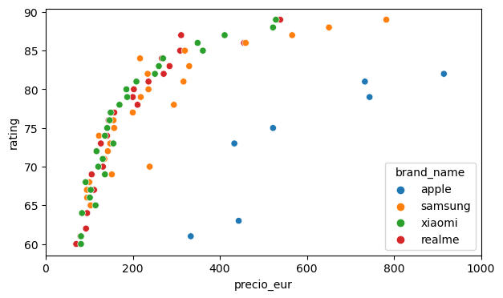
HIPÓTESIS 3
Indicios de relaciones calidad-precio decrecientes
?
Velocidad de procesador, RAM, frecuencia de refresco y resolución de cámaras muestran cierto estancamiento desde la gama de precios alta o medio-alta
El rating sigue creciendo con el precio, pero con menor sensibilidad en los precios altos
Comparativa de teléfonos inteligentes
9
Notes:
CONCLUSIÓN: La mejora marginal de las gamas altas es plausible, no concluyente.
El patrón aparece, pero la composición de la muestra no basta para cerrarlo. El siguiente paso sería comparar modelos dentro de cada gama.
No se puede confirmar que la tendencia de estancamiento observada en las variables indicadas se cumpla con otras características técnicas.
Si se considera que los datos de rating del dataset analizado son una buena medida del nivel de prestaciones/calidad de los productos, esta observación vendría a respaldar la hipótesis 3. Pero la relación entre rating y precio también podría deberse a cómo perciben los consumidores distintos niveles de calidad de los teléfonos (por quedar sus expectativas suficientemente cubiertas con un determinado nivel de prestaciones).
Se considera que se requiere un análisis más detallado para contrastar esta hipótesis. Una idea sería ajustar regresiones lineales para distintas gamas de precios, y revisar si las sensibilidades o las elasticidades del precio frente a las distintas características técnicas son mayores en gamas de precios más altas.
En esta gráfica Apple aparece una vez más como menos competitiva que las otras 3 marcas seleccionadas para la comparación. Pero hay que recordar que el dataset es de la India. En un dataset de Estados Unidos, es posible que Apple resultara más competitiva.

Slide 10
Próximos pasos
Ajustar modelo de ML para predecir precios y rating de los smartphones
Hacer un análisis de mercado
Estudiar la evolución a lo largo del tiempo de las características técnicas y precios de los móviles
Incluir datos de otras regiones en el estudio
Comparativa de teléfonos inteligentes
10
Notes:
Ayudaría a responder de forma más completa las hipótesis planteadas, y también a valorar si sería necesario incorporar datos de otras características técnicas en el análisis (por ejemplo, zoom óptico de las cámaras).
Análisis de mercado. ¿Los teléfonos que más se venden o que más ingresos generan son los que tienen mejor rating?
Cómo han ido evolucionando las características técnicas y los precios.
Como se ha dicho anteriormente, el dataset utilizado en el estudio es de la India, y no se pueden extrapolar conclusiones para otras regiones, especialmente en lo que se refiere a la comparativa entre marcas, porque las cuotas de mercado y precios de las distintas marcan pueden variar significativamente de una región del mundo a otra.

Slide 11
MUCHAS GRACIAS POR SU ATENCIÓN
Comparativa de teléfonos inteligentes

